Slide 1
第三 部分 计数
  Lecturer：虞铭财
  Email: mingcaiyu@gmail.com

Slide 2
主要内容
排列与组合
排列与组合的进一步讨论
生成排列和组合
生成函数及应用
鸽巢原理
容斥原理

Slide 3
3.1 基本计数、排列组合
重点
  基本的计数原则
  排列组合
难点
  无

Slide 4
一、基本的计数原则
定义 加法法则 如果完成第一项任务有n₁种方式，第二项任务有n₂种方式，并且这两项任务不能同时完成，那么完成第一项或第二项任务有n₁+n₂种方式（可推广到多个任务的情形）。
例 假定要从计算机学院04计本①②班中推选一名学生参加院座谈会，若04计本①班有30名学生，04计本②班有38名学生，那么有多少种不同的选择？

Slide 5
一、基本的计数原则
定义 乘法法则 假定一个过程可以分解成两个相互独立的任务。如果完成第一任务有n₁种方式，完成第二个任务有n₂种方式，那么完成这个过程有n₁*n₂种方式，（可推广到多个任务的情形）
例 设一标识符由两个字符组成，第一个字符由a,b,c,d ,e 组成，第二个字符由1,2,3组成，则可以组成多少不同的标识符？

Slide 6
一、基本的计数原则
许多计数问题不能仅仅使用加法法则或者乘法法则来求解。但是不管多复杂的计数问题总可以使用加法法则和乘法法则的组合来求解。
例 我国曾经推行的02式汽车的牌照的式样如下：999.999、999.XXX、XXX.999，那么共有多少个不同的车牌号码？（其中9表示该位为数字，X表示该位为大写字母）
例 计算机系统的每个用户有一个6到8个字符构成的登陆密码，其中每个字符是一个大写字母或者数字，且每个密码必须至少包含一个数字，有多少可能的密码？

Slide 7

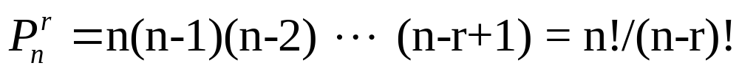
二、排列与组合
定义 设A是含有n 个不同元素的集合，0 ≤ r ≤n，任取A中的r 个元素，按顺序排成一列，称为从A中取r 个的一个排列。令 表示从n 中取r 个排列的全体数目. 有时也记为P(n,r)。
定理 具有n个不同元素的集合的r-排列数是

Slide 8
二、排列与组合
例 假定有10名长跑运动员，按成绩给前3名运动员分别颁发金银铜牌。如果比赛可能出现所有可能的结果。有多少种不同的颁奖方式？
例 TSP问题（旅行商问题）。一个商人从一个城市出发。不重复地走遍ｎ个城市。如果路径可以按照他想要的任何次序进行，问可能有多少种不同的路径。

Slide 9
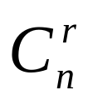

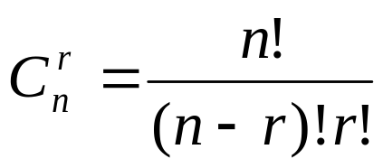
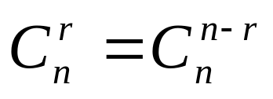
二、排列与组合
定义 当从ｎ个元素中取出ｒ个而不考虑它的顺序时，称为从ｎ中取ｒ的组合，其数目记为 ，Ｃ(ｎ,ｒ)或 。
定理 设n是正整数，r是满足０≤r≤n的整数，n元集合的r组合数为
推论 设n和r是满足r≤n的非负整数，那么

Slide 10
二、排列与组合
例 为开展学校的离散数学课程的教学工作,要选出一个委员会。如果数学系有9个教师，计算机科学系有11个教师，而这个委员会要由3个数学系的教师和4个计算机科学系的教师组成。那么有多少种不同的选择方式？
例 从1到300间任取3个不同的数，使得这3个数的和正好被3除尽，试问有几种方案？

Slide 11


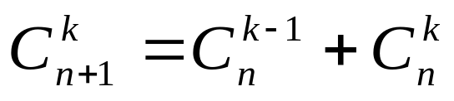
二、排列与组合
组合数 又称为二项式系数，使用这个名字是由于这些数作为系数出现在形如 的二项式幂的展开式中
这个式子称为二项式定理
定理 （帕斯卡恒等式） 设n和k是满足n ≥ k 的正整数，那么有
帕斯卡恒等式是二项式系数以三角形表示的几何排列的基础

Slide 12
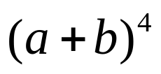
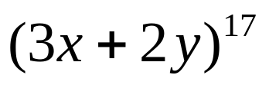
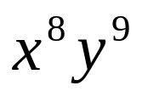
二、排列与组合
例 的展开式是什么?
例 在 中 的系数是什么?

Slide 13
3.2排列组合的进一步讨论
重点
  圆周排列
  有重复的排列
  有重复的组合
难点
  有重复的排列
  有重复的组合

Slide 14

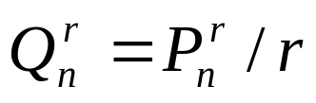
一、圆周排列
若排列在一个圆周上，则称为圆周排列，或简称圆排列。
例如 4个元素a,b,c,d的下面4种排列：abcd,dabc,cdab,bcda属于同一个圆周排列。
圆周排列数 从n中取r个作圆周排列的排列数 与 的关系是
例 5对夫妻出席一宴会，围一圆桌坐下，试问有多少种不同的方案？若要求每对夫妻相邻又有多少种不同的方案？

Slide 15

二、有重复的排列
例 用英文字母可以构成多少个n位字符串？
例 r个不同的球放入n个盒子，每个盒子可放任意多个球，有多少种放法？
定理 具有n个物体的集合允许重复的r排列数为 。

Slide 16
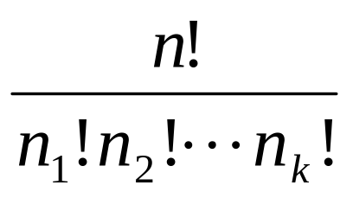
二、有重复的排列
例 用2面红旗、3面黄旗和4面蓝旗依次悬挂在一根旗杆上，问可以组成多少种不同的标志？
定理 设类型1的相同的物体有n₁个，类型2的相同的物体有n₂个，…，类型k的相同的物体有n_{k}个，那么n=n₁+n₂+…+n_{k}个物体的不同排列数是：
例 重新排序单词SUCCESS中的字母能构成多少个不同的串？
例 有多少种方式把52张标准的扑克牌发给4个人使得每个人5张牌?

Slide 17

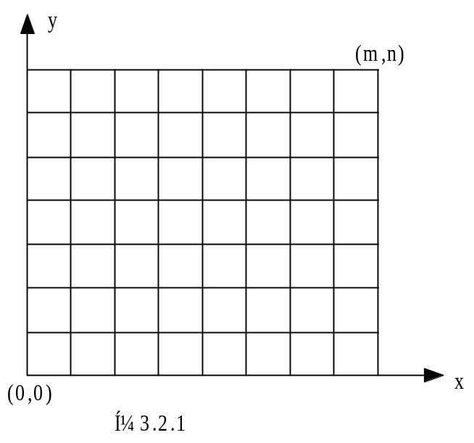
二、有重复的排列
定理 把n个不同的物体分配到k个不同的盒子，使得n_{i}个物体放入盒子i（i=1,2,…,k）的方式数等于
例 打桥牌时，把一副标准的52张牌发给4个人，每人得13张牌。有多少种不同发牌的方式？
例 设某地的街道把城市分割成矩形方格，每个方格称为块，某甲从家里出发上班，向东要走过m块，向北要走过n块，问某甲上班的路径有多少种？

Slide 18
三、有重复的组合
例 从包含苹果、橙子和梨的篮子里选4个水果。如果选择水果的顺序无关，且只关心水果的类型而不管是该类型的哪一个水果，那么当篮子中每类水果至少有4个时，有多少种选法？
例 从包含1元、2元、5元、10元、20元、50元、100元的钱袋中选5张纸币，有多少种方式？假设不管纸币被选的次序，同种币值的纸币都是不加区别的，并且至少每种纸币有5张。

Slide 19
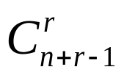
三、有重复的组合
定理 从n个元素的集合中允许重复的r组合有 个。
例 方程x₁+x₂+x₃=11有多少个解?其中x₁,x₂,x₃是非负整数。
例 在下面的伪码被执行后k的值是多少？
k=0;
for(i₁=1;i₁<=n;i₁++)
for(i₂=1;i₂<=i₁;i₂++)
……
for(i_{m}=1;i_{m}<=i_{m-1};i_{m}++)
k++;

Slide 20

三、有重复的组合
定理 r个无区别的小球放进n个有标志的盒子中，每个盒子可多于一个，则共有 种不同方式。
例 试(x+y+z)⁴问有多少项？

Slide 21
3.3 生成排列与组合
重点
  生成排列
  生成组合
难点
  生成排列与组合的算法

Slide 22
三个问题
①TSP问题：假设一个销售商必须访问6个城市，应该按照什么顺序访问这些城市而使得总的旅行时间最少？确定最好顺序的一种方法就是确定6！=720种不同顺序的访问时间并且选择具有最小旅行时间的访问顺序。
②假定6个数的集合中某些数的和是100。找出这些数的一种方法就是生成集合的所有个子集并且检查它们的元素和。

Slide 23
三个问题
③假设一个实验室有95个雇员，一个项目需要一组12人组成的有25种特定技能的雇员（每个雇员可能有一种或多种技能）。找出这组雇员的一种方法就是找出所有的12个雇员的小组，然后检查他们是否有所需要的技能。
这些例子都说明为了求解问题常常需要生成排列和组合。

Slide 24
一、生成排列
任何n元集合可以与集合{1,2,…,n}建立一一对应。只需生成n个最小正整数的排列。
生成排列算法
从一个给定排列按照字典顺序构成一下个排列的过程:
1) 首先找到整数a_{j}和a_{j+1},使得a_{j}<a_{j+1},且a_{j+1}>a_{j+2}>…>a_{n}，即在这个排列中的最后一对相邻的整数，使得这个对的第一个整数小于第二个整数
2) 然后把a_{j+1},a_{j+2}...,a_{n}中大于a_{j}的最小的整数放到第j个位置，再按照递增顺序从位置j+1到n列出 a_{j},a_{j+1},...,a_{n} 中其余的整数，这就得到依照字典顺序的下一个更大的排列。

Slide 25
一、生成排列
例 在362541后面按照字典顺序的下一个更大排列是什么？
例 按字典顺序生成整数1，2，3，4的排列。

Slide 26
一、生成排列
排列不是最大排列n,n-1,…,1时,按照字典顺序生成下一个排列的算法。
void nextpermutation(int a[1..n]) //存储在数组中
{ j=n-1;
while(a[j]>a[j+1])
j--; //使得j是a_{j}<a_{j+1}的最大下标
k=n;
while(a[k]<a[j])
k--; //a_{k}是在a_{j}的右边大于a_{j}的最小正整数
swap(a[j],a[k]); //互换a_{j},a_{k}
r=n;
s=j+1;
while(r>s){swap(a[r],a[s]);r--;s++;}
}

Slide 27
二、生成组合
1、生成有穷集的所有组合
一个组合仅仅就是一个子集
{a₁,a₂,...,a_{n}}的一个子集与n位二进制串一一对应。
如果a_{k}在子集中，对应的二进制串在位置k有一个1；
如果a_{k}不在子集中，对应的二进制串在位置k有一个0。
1) 列出所有的n位二进制串
2) 列出所有的n位二进制串对应的子集。
例 找出在1000100111后面的下一个更大的二进制串。

Slide 28
二、生成组合
生成串的下一个更大的二进制串的算法：
void nextbitstring(b_{n-1}b_{n-2}…b₁b₀不等于111...11的二进制串）
{
i=0;
while(b_{i} ==1)
{
b_{i} =0;
i++;
}
b_{i} = 1;
}

Slide 29
二、生成组合
2、生成集合{1,2,…,n}的r-组合
一个r-组合可以表示成一个序列，这个序列按照递增的顺序包含这个子集中的元素，使用在这个序列的字典顺序可以列出这些r-组合 。
在a₁a₂…a_{r}后面的下一个组合:
1) 首先找到序列中使得a_{i}<>n-r+i的最后元素a_{i}
2) 用a_{i}+1代替a_{i}，且对于j=i+1,i+2,…,r,用a_{i}+j-i+1代替a_{j}。
例 找到集合{1,2,3,4,5,6}在{1,2,5,6}后面的下一个更大的4-组合。
例 列出集合{1,2,3,4,5,6}所有4-组合。

Slide 30
二、生成组合
生成下一个组合的算法:
void nextr_combination({a₁a₂…a_{r}})
// {a₁a₂…a_{r}}包含于{1,2,…,n},且满足
// a₁<a₂<…<a_{r}的不等于{n-r+1,…,n}的真子集
{
i=r；
while(a_{i}= =n-r+i）i--;
a_{i}++;
for(j=i+1;j<=r；j++)
a_{j}= a_{i}+j-i;
}

Slide 31
总结
生成排列
  生成所有排列
生成组合
  生成所有组合
  生成所有r-组合

Slide 32
3.4 生成函数及应用
重点
  生成函数的定义
  常用的生成函数
  利用生成函数求解计数问题
  利用生成函数求解递推关系
难点
  利用生成函数求解计数问题
  利用生成函数求解递推关系

Slide 33
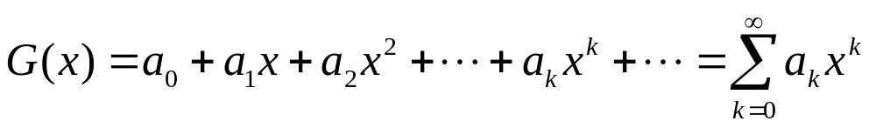

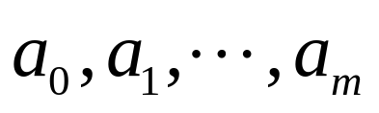
一、生成函数的定义
定义 实数序列a₀,a₁,...,a_{n} 的生成函数是无穷级数
例 求序列1,1,1,1,1,1的生成函数
例 设m是正整数，令 ,那么序列
的生成函数是什么?

Slide 34
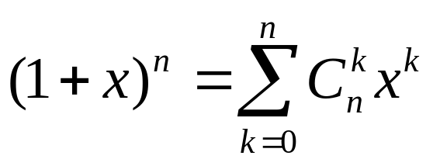
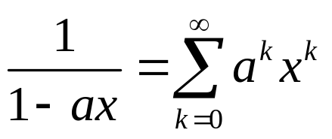
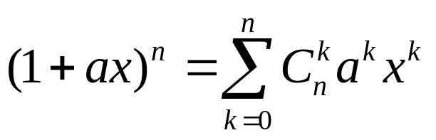
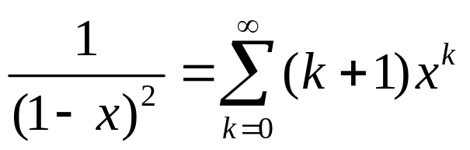
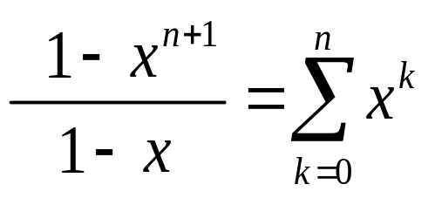
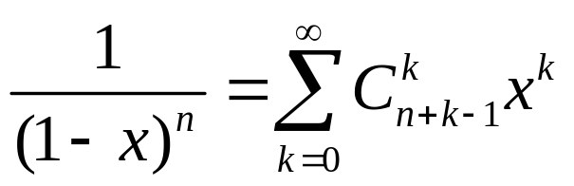
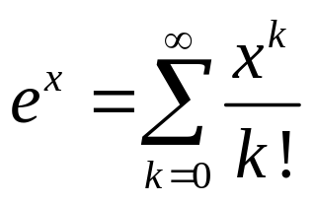
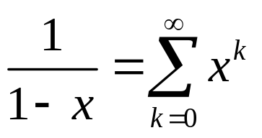
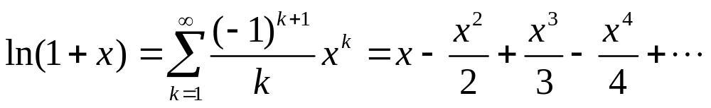
二、常用的生成函数

Slide 35
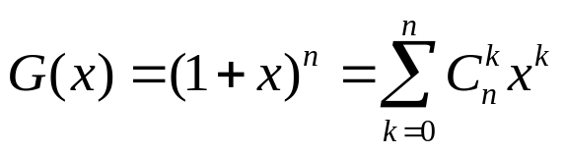

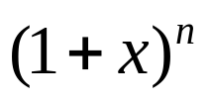
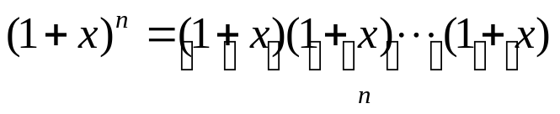

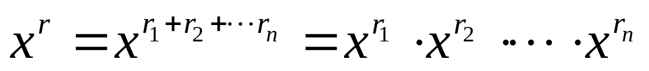
三、生成函数求解计数问题
是组合数 的生成函数，
称 为组合问题的生成函数。
思想
考虑 , 所考虑的组合数是n个
对象中取r个进行组合的方式数，每个因子(1+x)代表一个对象，因子中有二项,1=x⁰表示没取到该对象，x=x¹表示取到了该对象，每个因子正好提供这个对象取到还是没取到的两种信息。二项式展开时，x^{r}是由于这些因子中有r个取的是x，(n-r )个取的是1而产生的。

Slide 36
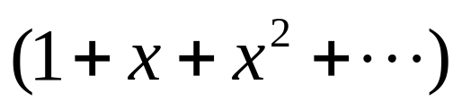
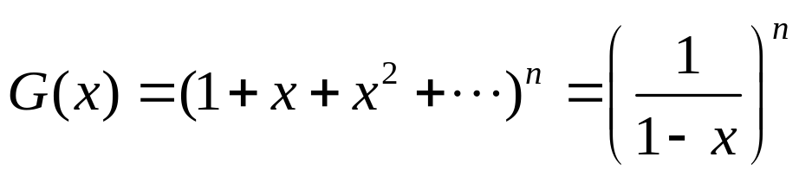
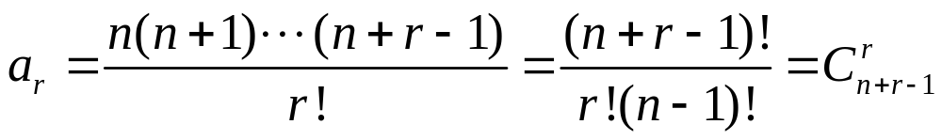
三、生成函数求解计数问题
可重复的组合问题：若每类对象都可以无限止地选取，则每个因子应形如
生成函数为
令
对两式都求r次导数，得：

Slide 37
三、生成函数求解计数问题
例 用生成函数求x₁+x₂+x₃=11的非负解个数
例 若对上例的问题的解添加一些限制。
2≤x₁≤5, 3≤x₂≤4,2 ≤x₃≤6
例 把8块相同的饼干分给3个不同的孩子，如果每个孩子至少接受2块饼干并且不超过4块饼干，那么有多少种不同的方式。
例 某学位有8个男同志，5个女同志，现要组织一个由偶数个男同志和不少于2个女同志组成的工作组，有多少种组织法？

Slide 38
四、使用生成函数求解递推关系
可以通过找相关生成函数的显式公式来求解关于一个递推关系和初始条件的解。
例 求解递推关系a_{k}=3a_{k-1},k=1,2,... ,且初始条件a₀=2
例 设一个有效的编码是一个包含偶数个0的n位十进制数字串。令a_{n}表示n位有效编码字的个数，我们已经知道序列{a_{n}}的递推关系是a_{n}=8a_{n-1}+10^{n-1}及初始条件a₁=9，使用生成函数找出关于a_{n}的显式公式。

Slide 39
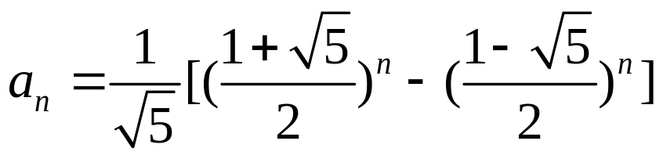
四、使用生成函数求解递推关系
例 Fibonacci (费波乃契)数列的递推关系为 a_{n}=a_{n-1}+a_{n-2}，当n>2 ，初始条件为a₁=1,a₂=1。试利用生成函数求a_{n}的显式公式。

Slide 40
总结
生成函数的定义
常用的生成函数
利用生成函数求解计数问题
利用生成函数求解递推关系

Slide 41
3.5鸽巢原理
重点
  鸽巢原理及其应用
  推广的鸽巢原理及其应用
难点
  无

Slide 42
一、一般的鸽巢原理
一些例子
367个人中必然有至少两个人生日相同。
抽屉里散放着10双手套，从中任意抽取11只，其中至少有两只是成双的。
某些会议有n位代表参加，每位代表认识其他代表中某些人，则至少有两个认识的人数是一样的。
在27个英文单词中一定至少有2个单词以同一个字母开始。
这些例子都可以通俗地用鸽巢原理来描述:
一群鸽子飞入一组鸽巢安歇，如果鸽子数比鸽巢数多，那么一定至少有一个鸽巢里至少有2只鸽子。

Slide 43
一、一般的鸽巢原理
定理 如果k + 1个或更多的物体放入k个盒子，那么至少有一个盒子包含了2个或更多的物体。
例 如果考试给分是从0到100，班上必须有多少个学生才能保证在这次期终考试中至少有2个学生得到相同的分数？
例 从1到2n的正整数中人取n + 1个，则这n + 1个数中至少有一对数，其中一个数是另一个数的倍数。

Slide 44
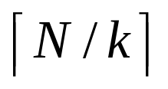
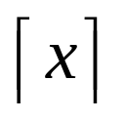
二、推广的鸽巢原理
定理 (推广的鸽巢原理) 如果N个物体放入k个盒子，那么至少有一个盒子包含了至少 个物体。其中 是不小于x的最小整数。
例 在100个人中至少有多少个人生日在同一个月。
例 如果有5个可能的成绩 A,B,C,D,E，那么在一个离散数学班里至少要多少个学生才能保证有7个学生得到同一个分数？

Slide 45
二、推广的鸽巢原理
例 每个由n²+1个不同实数构成的序列都包含一个长为n + 1的严格递增子序列或严格递减子序列。
例 假定一组有6个人，任意两个人或者是朋友或者是敌人。证明在这组人中或存在3个人彼此都是朋友，或存在3个人彼此都是敌人。

Slide 46
3.6 容斥原理
重点
  容斥原理
  容斥原理的应用
  伊拉脱森筛
难点
  伊拉脱森筛的原理

Slide 47
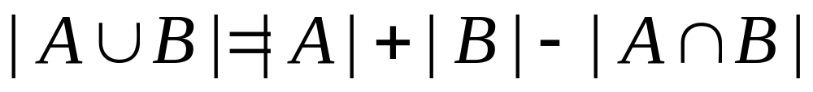
一、容斥原理
例 求不超过20的正整数中为2或3的倍数的数的个数。
我们引入集合，用求集合的元素个数来求解更为广泛的计数问题
定理 设A,B是两个有限集合，则
其中|A|,|B|分别表示集合A,B的元素个数。

Slide 48
一、容斥原理
例 以1开始或者以00结束的8位二进制符号串有多少个？
例 假设我院有1807个新生，这些学生中有453人选了一门计算机科学课，567人选了一门数学课，299人同时选了计算机科学课和数学课。有多少学生既没有选计算机科学课也没有选数学课？

Slide 49
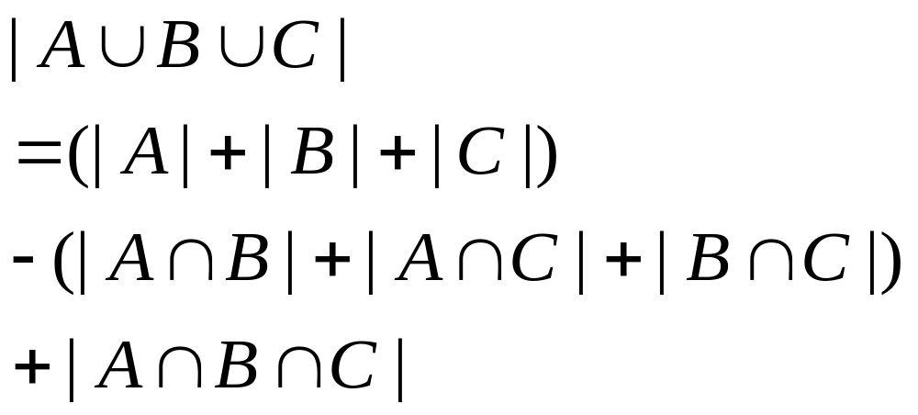
一、容斥原理
三个集合并集的元素数：
把这推广到n个有限集的情况，有如下的定理：

Slide 50

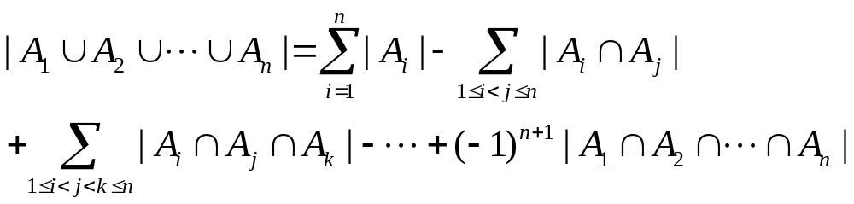
一、容斥原理
定理 (一般的容斥原理) 设 是有限集，那么
例 1232个学生选了西班牙语课，879个学生选了法语课，114个学生选了俄语课，103个学生选了西班牙语和法语课，23个学生选了西班牙语和俄语课，14个学生选了法语和俄语课。如果2092个学生至少在西班牙语，法语和俄语中选1门，有多少个学生选了所有这3门语言课？

Slide 51
二、容斥原理的应用
例 求在1和1000之间不能被5和6整除，也不能被8整除的数的个数。
可以用上例的方法找出不超过一个给定的正整数的素数个数。一个合数可以被一个不超过它的平方根的素数整除。因此，为找出不超过100的素数个数，首先注意到不超过100的合数一定有一个不超过10的素因子。由于小于10的素数只有2，3，5，7 因此不超过100的素数就是这4个素数以及那些大于1和不超过100且不被2,3,5和7整除的正整数。

Slide 52
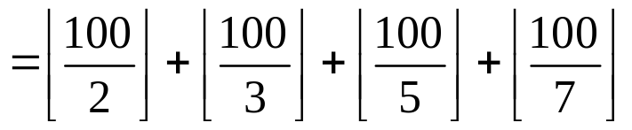
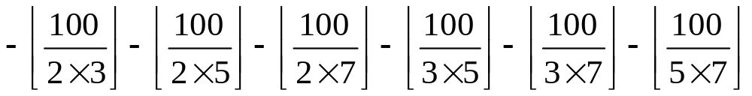
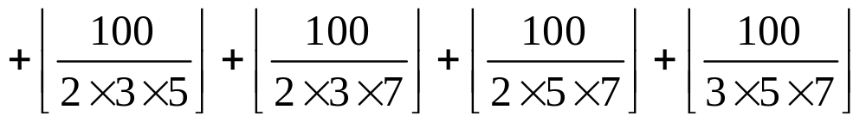
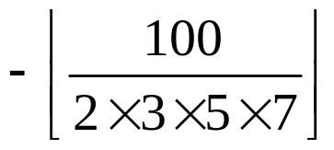
二、容斥原理的应用
同上例一样的计算方法，1到100内能够被2，3，5或7整除的数的个数为：

Slide 53
二、容斥原理的应用
伊拉脱森(Eratosthens)筛求不超过一个给定正整数的所有的素数。
首先，保留2而将其余那些被2整除的整数删除
2 3 4 5 6 7 8 9 10
11 12 13 14 15 16 17 18 19 20
21 22 23 24 25 26 27 28 29 30
31 32 33 34 35 36 37 38 39 40
41 42 43 44 45 46 47 48 49 50
51 52 53 54 55 56 57 58 59 60
61 62 63 64 65 66 67 68 69 70
71 72 73 74 75 76 77 78 79 80
81 82 83 84 85 86 87 88 89 90
91 92 93 94 95 96 97 98 99 100

Slide 54
二、容斥原理的应用
2 3 5 7 9
11 13 15 17 19
21 23 25 27 29
31 33 35 37 39
41 43 45 47 49
51 53 55 57 59
61 63 65 67 69
71 73 75 77 79
81 83 85 87 89
91 93 95 97 99
因为3是保留下来的第一个大于2的整数，除3之外，删除其余那些被3整除的整数

Slide 55
二、容斥原理的应用
2 3 5 7 9
11 13 15 17 19
21 23 25 27 29
31 33 35 37 39
41 43 45 47 49
51 53 55 57 59
61 63 65 67 69
71 73 75 77 79
81 83 85 87 89
91 93 95 97 99
因为3是保留下来的第一个大于2的整数，除3之外，删除其余那些被3整除的整数

Slide 56
二、容斥原理的应用
2 3 5 7
11 13 17 19
23 25 29
31 35 37
41 43 47 49
53 55 59
61 65 67
71 73 77 79
83 85 89
91 95 97
因为5是保留下来的第一个大于3的整数，除5之外，删除其余那些被5整除的整数

Slide 57
二、容斥原理的应用
2 3 5 7
11 13 17 19
23 25 29
31 35 37
41 43 47 49
53 55 59
61 65 67
71 73 77 79
83 85 89
91 95 97
因为5是保留下来的第一个大于3的整数，除5之外，删除其余那些被5整除的整数

Slide 58
二、容斥原理的应用
2 3 5 7
11 13 17 19
23 29
31 37
41 43 47 49
53 59
61 67
71 73 77 79
83 89
91 97
因为7是保留下来的第一个大于5的整数，除7之外，删除其余那些被7整除的整数

Slide 59
二、容斥原理的应用
2 3 5 7
11 13 17 19
23 29
31 37
41 43 47 49
53 59
61 67
71 73 77 79
83 89
91 97
因为7是保留下来的第一个大于5的整数，除7之外，删除其余那些被7整除的整数

Slide 60
二、容斥原理的应用
2 3 5 7
11 13 17 19
23 29
31 37
41 43 47
53 59
61 67
71 73 79
83 89
97
得到以上1—100之间的25个素数。

Slide 61
小结
容斥原理及其应用
伊拉脱森筛的原理

